Slide 1
Java应用性能测试与分析
UED Team Design

Slide 2
性能测试（I）
RTT
150 ms
该接口平均响应时间为150ms，性能测试过程中较稳定。
不满足性能需求100ms，需要进行性能调优。
100 ms
0
t

Slide 3
性能测试（I）
RTT
该接口平均响应时间为150ms，性能测试过程中较稳定。
不满足性能需求100ms。
经分析，为xxx方法耗时较多，主要为该方法调用数据库的sql性能较差。
建议优化该sql性能。
150 ms
100 ms
0
t

Slide 4
性能测试（II）
TPS
200
该页面峰值TPS超过200，但随着压力持续TPS逐渐下降。
TPS未达到性能需求，需要进行性能调优。
0
t

Slide 5
性能测试（II）
TPS
该页面峰值TPS超过200，但随着压力持续TPS逐渐下降。
TPS未达到性能需求，需要进行性能调优。
经分析，为内存泄漏导致响应时间上升，从而TPS持续下降。
建议优化内存泄漏点xxx。
200
0
t

Slide 6


Slide 7
大纲
性能需求与指标
资源指标及分析
JVM指标及分析
数据库分析

Slide 8
Part I
性能需求与指标
资源指标及分析
JVM指标及分析
数据库分析

Slide 9
性能需求与指标
产品指标
资源指标
并发用户数
响应时间
CPU
Memory
吞吐率
成功率
文件IO
网络IO

Slide 10
性能需求与指标 – 产品指标
1
响应时间
产品指标
ART : 平均响应时间
90% : 绝大部分访问响应时间
Max : 最大响应时间
并发用户数
响应时间
（ART，90%，Max）
2
吞吐率
吞吐率
（PV，TPS，QPS）
成功率
PV：页面点击率
TPS : 每秒事务数
QPS : 每秒查询数

Slide 11
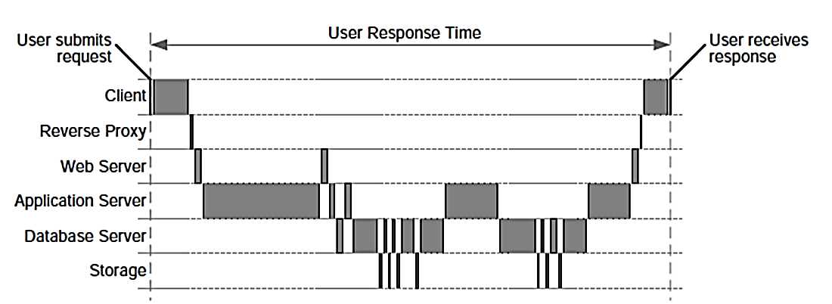
性能需求与指标 – 产品指标
1
响应时间
Apache
Jboss/Jetty
Oracle/Mysql
ART : 平均响应时间 = 客户端响应时间 + 服务器端响应时间 + 网络响应时间

Slide 12
性能需求与指标
产品指标
资源指标
并发用户数
响应时间
CPU
Memory
吞吐率
成功率
文件IO
网络IO

Slide 13

性能需求与指标 – 资源指标
1
CPU
用户态：当进程在执行用户自己的代码时，则称其处于用户运行态（用户态）
内核态：当一个任务（进程）执行系统调用（如open，read，write）等，从而进入内核代码中执行时，我们就称进程处于内核运行态（或简称为内核态）

Slide 14
性能需求与指标 – 资源指标
资源指标
1
CPU
CPU
（us，sy，wa，r）
Memory
（used，free）
us : 用户态CPU占用率
sy : 内核态CPU占用率
wa : io请求等待时间
id：CPU空闲百分比
文件IO
网络IO

Slide 15
性能需求与指标 – 资源指标
1
CPU
运行队列
a) 每个CPU都维护了一个线程运行队列（可运行状态的进程）
b) 如果可运行状态进程拥塞在运行队列里。当运行队列越来越巨大,进程线程可能花费更多的时间获取被执行。
c) 系统Load主要由CPU的运行队列来决定

Slide 16
性能需求与指标 – 资源指标
1
CPU
上下文切换
a) 每个CPU在同一时间只能执行一个线程。
b) Linux采用抢占式调度，从而产生上下文切换。
c) 对于Java应用，典型场景是文件I/O、网络I/O、锁等待或者线程Sleep，当前线程会进入阻塞或休眠状态，从而触发上下文切换。

Slide 17

性能需求与指标 – 资源指标
r: The number of processes waiting for run time
资源指标
1
CPU
CPU
（us，sy，wa，r）
Memory
（used，free）
load：当前被CPU执行的线程数 + 运行队列线程数
r：运行队列线程数
r的正常值在CPU核数的3倍以内（经验值）
文件IO
网络IO

Slide 18
性能需求与指标 – 资源指标
可用内存 = free + buffers + cached
资源指标
2
Memory
CPU
（us，sy，wa，r）
Memory
（used，free）
buffers : 存放元数据
cached : 存放真实的文件内容
Linux利用cached来提升读性能
手动释放缓存
sync
echo 3 > /proc/sys/vm/drop_caches
文件IO
网络IO

Slide 19
性能需求与指标 – 资源指标
可用内存 = free + buffers + cached
资源指标
2
Memory
CPU
（us，sy，wa，r）
Memory
（used，free）
swap in/out：物理内存被用满，无用数据被换出物理内存
top -> RES : 进程使用的非swap物理内存
文件IO
网络IO

Slide 20
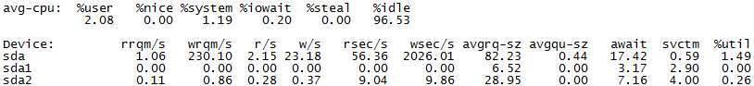
性能需求与指标 – 资源指标
IO请求的平均等待时间 = await - svctm
资源指标
3
文件IO
CPU
（us，sy，wa，r）
Memory
（used，free）
iowait : CPU等待磁盘IO的时间比
await : 每个磁盘IO请求的平均完成时间 = 等待时间+处理时间
svctm : 每个磁盘IO请求的平均处理时间
%util ：磁盘设备利用率
文件IO
网络IO

Slide 21

性能需求与指标 – 资源指标
千兆网卡带宽 = 1000Mbps = 125MB/s
资源指标
4
网络IO
CPU
（us，sy，wa，r）
Memory
（used，free）
rxbyt/s : 每秒接收的字节数
txbyt/s : 每秒发送的字节数
文件IO
网络IO

Slide 22
Part II
性能需求与指标
资源指标及分析
JVM指标及分析
数据库分析

Slide 23
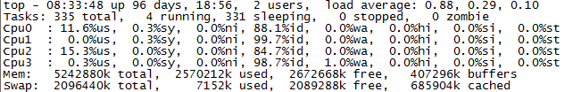
CPU消耗分析
CPU消耗
1-1
CPU us使用率高原因
线程处于可运行状态，进行无阻塞的计算。
如：循环、正则、加解密
JVM内存使用量较大，进行频繁GC。
us
sy
wa

Slide 24
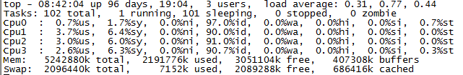
CPU消耗分析
CPU消耗
1-2
CPU sy使用率高原因
启动线程数较多，且处于持续的阻塞（锁等待、IO等待）
Linux进行大量上下文切换
us
sy
wa

Slide 25
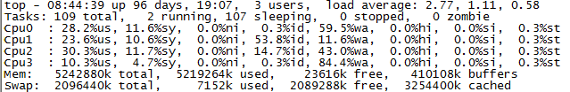
CPU消耗分析
CPU消耗
1-3
CPU wa使用率高原因
多线程并行大量内容写入（如日志）
磁盘设备慢
us
sy
wa

Slide 26


Slide 27
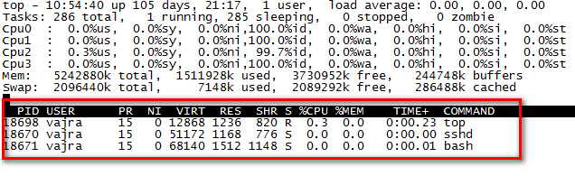

Slide 28
CPU消耗分析
CPU消耗
1-4
CPU消耗高分析方法
top + h 找出消耗CPU线程ID
将线程ID转换成十六进制
jstack/kill -3进行Thread Dump
通过Thread Dump的nid值找出对应的线程，并进行分析Running状态线程。
us
sy
wa

Slide 29
文件IO消耗分析
3-1
识别文件IO消耗高
文件IO消耗分析
top：iowait%
iostat -x：Device、await、svctm、util、avgqu-sz
top + h 找出消耗CPU线程ID
将线程ID转换成十六进制
jstack/kill -3进行Thread Dump
通过Thread Dump的nid值找出对应的线程，并分析IO操作。

Slide 30
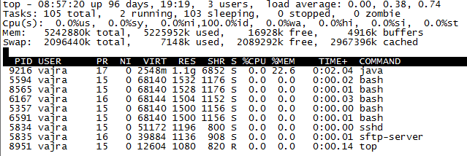
内存消耗分析
Mem
2-1
Memory
-Xms=-Xmx=2g
swap：si，so
RES : Direct Bytebuffer
JVM线程：-Xss & 线程数
2g
已使用
内存
0
t

Slide 31
内存消耗分析
可用内存 = free + buffers + cached
Mem
2-2
Memory
-Xms=-Xmx=2g
JVM堆内存
-Xms=-Xmx
2g
已使用
内存
0
t

Slide 32
Demo
Notes:
us: jstack pid > jstack_us.log
sy: jstack pid > jstack_sy.log
/monitor
vmstat 1 -> cs
wa: jstack pid > jstack_wa.log
Mem: java -Xms256M -Xmx256M -XX:MaxDirectMemorySize=2g MemoryHighDemo
jstat -gc 10034 1000 1000
Exception in thread "main" java.lang.OutOfMemoryError: Direct buffer memory
at java.nio.Bits.reserveMemory(Bits.java:633)
at java.nio.DirectByteBuffer.<init>(DirectByteBuffer.java:95)
at java.nio.ByteBuffer.allocateDirect(ByteBuffer.java:288)
at MemoryHighDemo.main(MemoryHighDemo.java:22)
http://harrywu304.blog.163.com/blog/static/84566032009217112044924/

Slide 33
Part III
性能需求与指标
资源指标及分析
JVM指标及分析
数据库分析

Slide 34
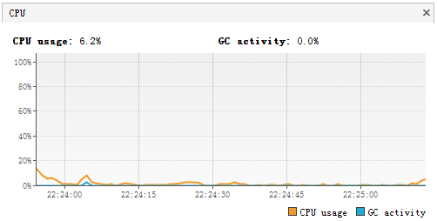
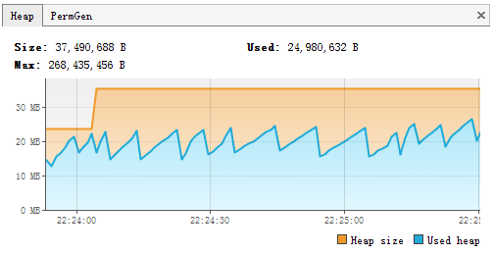
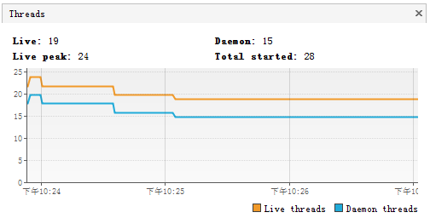
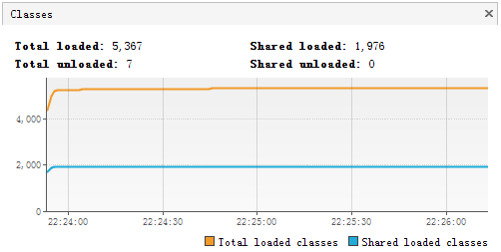
JVM指标及分析
JVM CPU使用率（应用/GC）
JVM指标
JVM 内存使用率
JVM CPU
JVM内存
JVM线程
类加载
JVM 线程数/运行状态
JVM类加载数量

Slide 35



JVM分析工具集
JDK Tools: jps, jstat, jmap, jstack, jconsole
VisualVM
Memory Analyzer (MAT)
BTrace

Slide 36
JVM内存分析
JVM CPU使用率（应用/GC）
JVM指标
JVM 内存使用率
JVM CPU
JVM内存
JVM线程
类加载
JVM 线程数/运行状态
JVM类加载数量

Slide 37
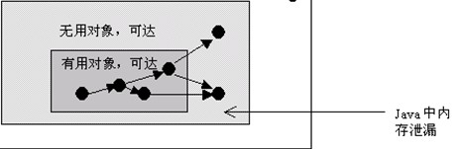
JVM内存泄漏
内存泄露对象
这些对象是可达的，即在有向图中，存在通路可以与其相连
这些对象是无用的，即程序以后不会再使用这些对象

Slide 38
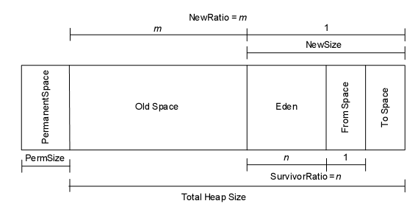
JVM分代内存

Slide 39
JVM内存溢出
老生代内存溢出
java.lang.OutOfMemoryError: Java heap space
持久代溢出
java.lang.OutOfMemoryError: PermGen space
堆栈溢出
java.lang.StackOverflowError

Slide 40
JVM老生代内存溢出
Old Space

Slide 41
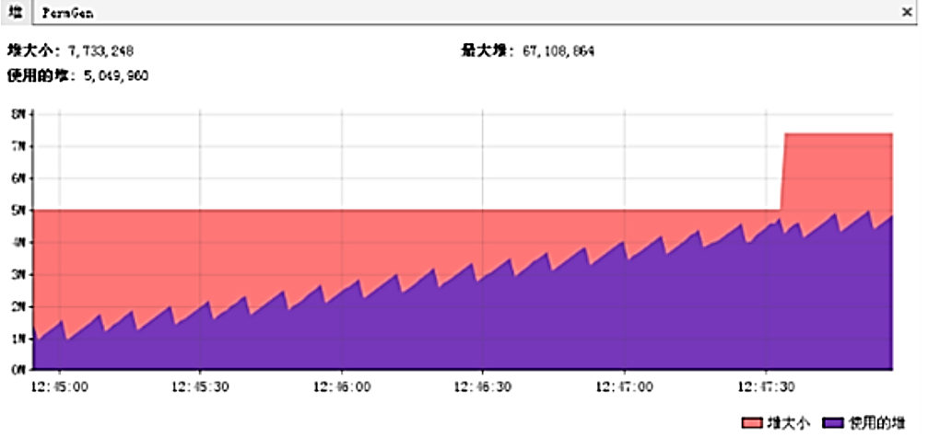
JVM老生代内存溢出
JDK Tools: jmap
Memory Analyzer (MAT)
分析方法：
1. 当JVM堆内存监控出现持续向上锯齿状，或出现堆内存OOM。
2. 堆内存Dump：jmap -dump:format=b,file=heap.bin <pid>
3. 使用MAT进行堆内存dump文件进行分析

Slide 42
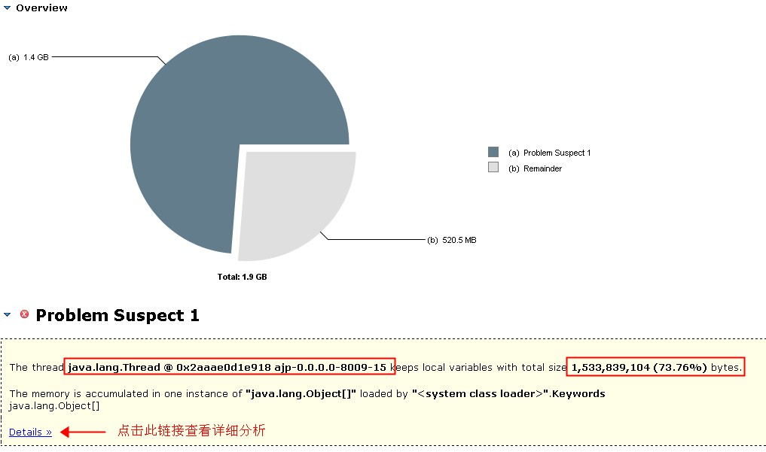
JVM老生代内存溢出

Slide 43
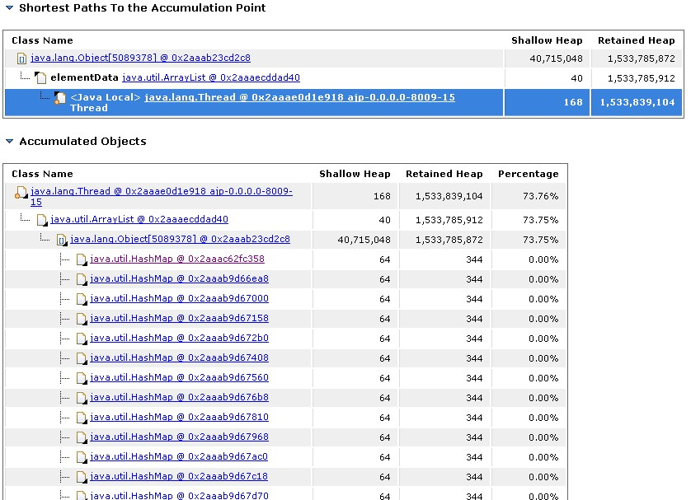
JVM老生代内存溢出

Slide 44
JVM持久代内存溢出
Perm Space

Slide 45
JVM持久代内存溢出
java.lang.OutOfMemoryError: PermGen space
系统中加载的类、反射的类和调用的方法较多时，持久代会被占满，当Full GC无法回收的情况下，会出现以上报错信息。
调整-XX:MaxPermSize大小可以增加Perm区内存最大值，另外可以通过分析被测应用中动态加载的类进行解决。

Slide 46

堆栈溢出
java.lang.StackOverflowError
一般是循环调用或递归深度太深造成的。
例如正则表达式的错误使用。
触发堆栈溢出的用例更多的是属于功能测试范畴。问题的定位也比较简单，根据打印出的堆栈信息基本就能定位到哪些代码出的问题。

Slide 47
JVM指标及分析
JVM CPU使用率（应用/GC）
JVM指标
JVM Heap/Perm内存使用率
JVM CPU
JVM内存
JVM线程
类加载
JVM 线程数/运行状态
JVM类加载数量

Slide 48
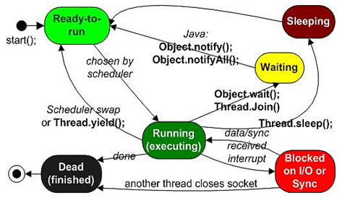
JVM线程
1
Running
2
Blocked
3
Waiting
4
Sleeping

Slide 49
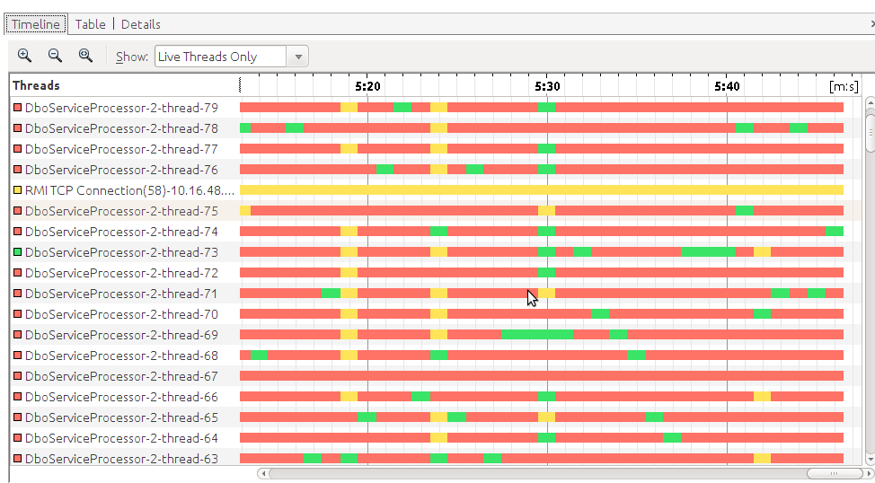
JVM线程 - Blocked
VisualVM
JDK Tools：jstack
分析方法：
1. 当JVM线程监控出现大量阻塞线程
2. 使用VisualVM进行Thread Dump
3. 通过阻塞线程堆栈进行原因分析

Slide 50
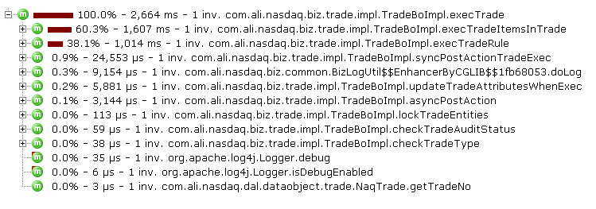
JVM线程 – Profile
VisualVM
分析方法：
1. 使用VisualVM进行CPU Sampler分析
2. 截取CPU Sampler Snapshot
3. 通过HotSpots和Call Tree进行分析

Slide 51
Part IV
性能需求与指标
资源指标及分析
JVM指标及分析
数据库分析

Slide 52
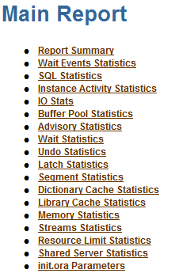
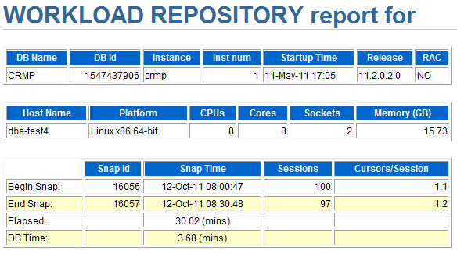
数据库分析

Slide 53
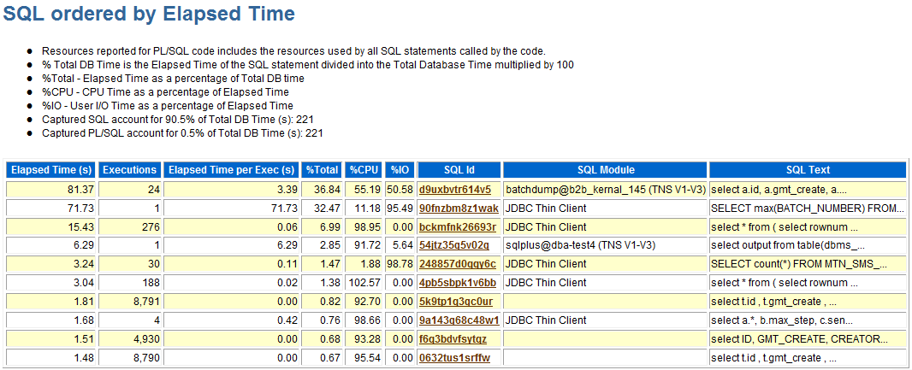
数据库分析

Slide 54
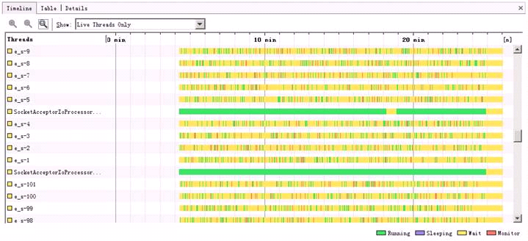
示例一 – 现象

Slide 55
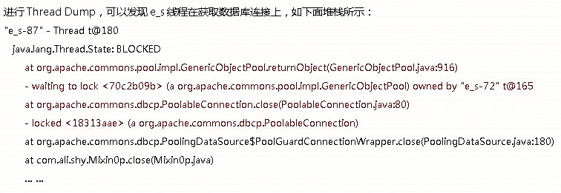
示例一– 分析
DBCP配置：
<property name="url" value="${martini_db_url}" />
<property name="username" value="${martini_db_user}" />
<property name="password" value="${martini_db_passwd}" />
<property name="maxWait" value="${martini_db_maxWait}" />
<property name="maxActive" value="20" />

Slide 56
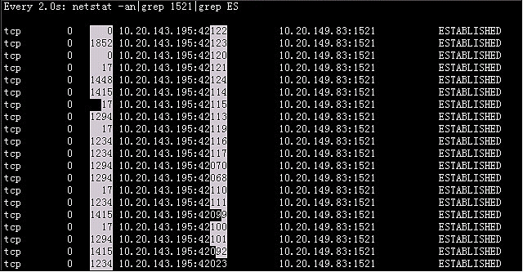
示例一– 分析

Slide 57
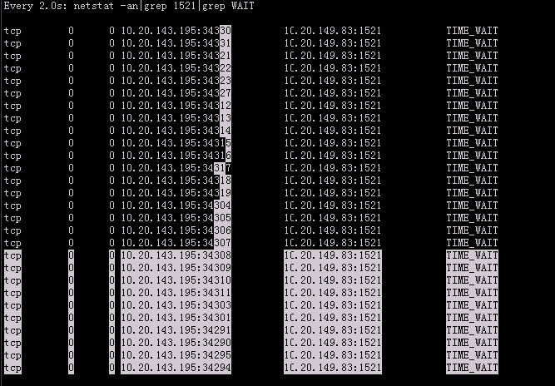

Slide 58
示例一– 分析
<property name="url" value="${martini_db_url}" />
<property name="username" value="${martini_db_user}" />
<property name="password" value="${martini_db_passwd}" />
<property name="maxWait" value="${martini_db_maxWait}" />
<property name="maxActive" value="20" />
<property name="maxIdle" value="20" />
……
maxActive = maxIdle，作用是使DBCP连接池与数据库之间保持长连接，减小由于创建数据库连接带来的消耗

Slide 59
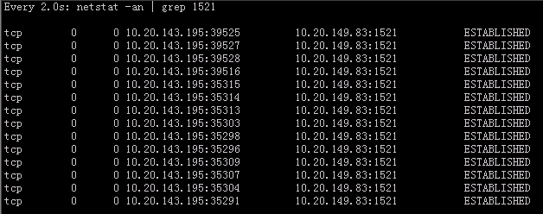
示例一– 结果

Slide 60
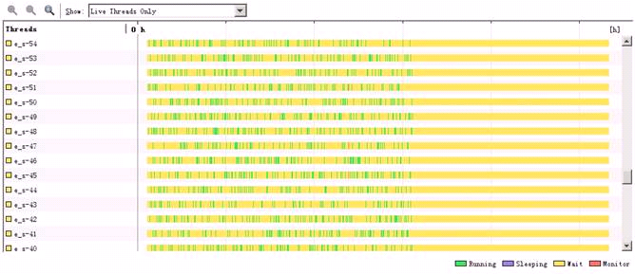
示例一– 结果

Slide 61
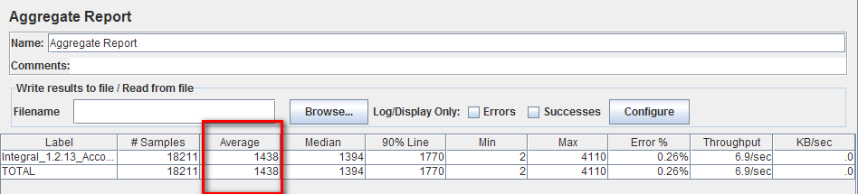
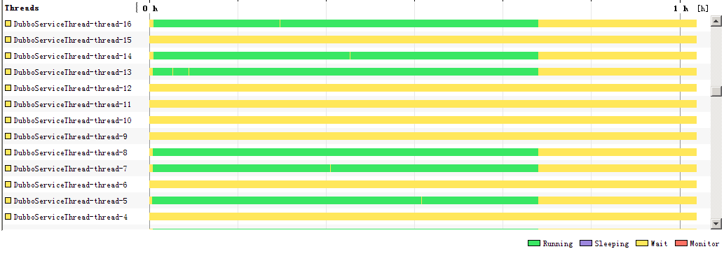
示例二 – 现象

Slide 62

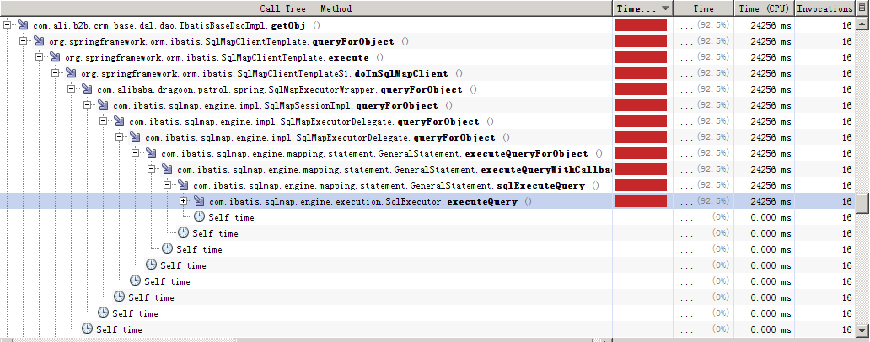
示例二 – 分析

Slide 63
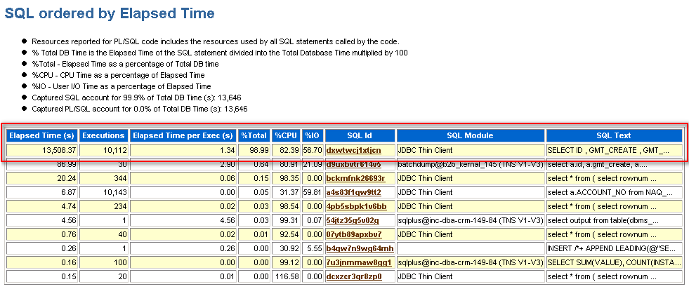
示例二 – 分析

Slide 64
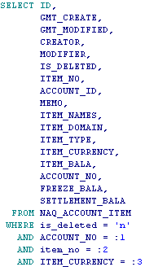

示例二 – 分析
alter table NAQ_ACCOUNT_ITEM
add constraint NAQ_ACCOUNT_ITEM_NNC_UK unique (ACCOUNT_NO, ITEM_NO, ITEM_CURRENCY)
using index
tablespace ESBDATA

Slide 65
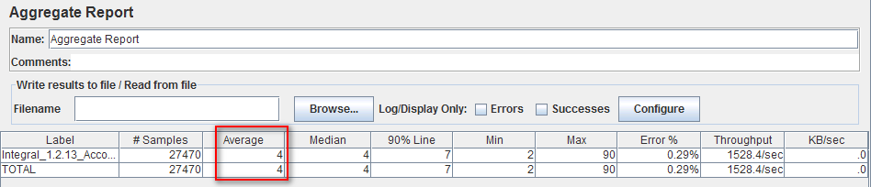
示例二 – 结果

Slide 66
Q & A

